Slide 1
Verbale en non verbale communicatie

Slide 2
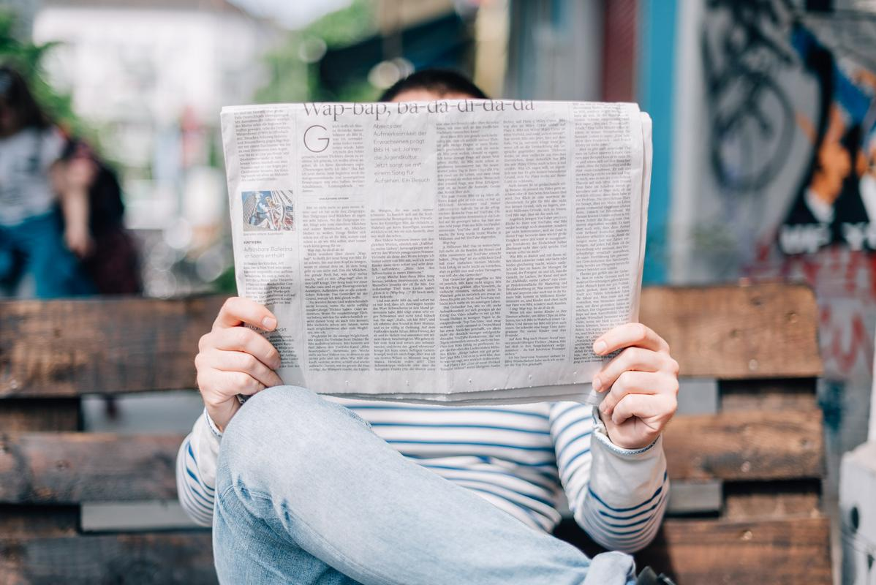
Vormen van verbale communicatie
Verbaal:
Mondelinge communicatie = woorden uitspreken.
Vb. gesprek, lezing, vergadering, radio- of televisie-uitzending.
Schriftelijke communicatie = woorden schrijven of typen.
Vb. brief, memo, email, sms, notulen, nieuwsbrief, folder, krant

Slide 3
Vormen van non-verbale communicatie
Er zijn allerlei vormen van non-verbale communicatie;
Algemeen voorkomen; aan je uiterlijk en aan hoe je je kleedt kunnen anderen zien wat je wilt uitstralen of hoe je je voelt.
Lichaamshouding zegt iets over de manier waarop je in het leven staat. Heb je een positieve dag? Dan straal je dit ook uit.
Gebaren onderstrepen nog eens extra wat je zegt.
Gezichtsuitdrukkingen aan iemands gezichtsuitdrukking kun je veel aflezen. In een gesprek kun je zien of iemand geïnteresseerd is of niet.
Aanraking en nabijheidsgedrag de afstand die er is tijdens het contact met de ander ‘vertelt’ iets.
Stem de manier waarop je spreekt, het volume, de intonatie, snelheid.
Notes:
Non-verbaal: stem, uiterlijk, lichaamshouding, gebaren, gezichtsuitdrukking

Slide 4
Betekenis van non-verbale communicatie in contact.
De non-verbale communicatie heeft verschillende betekenissen in het contact.
Informatie overbrengen
Contact leggen en onderhouden
Belangstelling tonen
Feedback geven
Gevoelens uiten

Slide 5
Voorbeeld
Lichaamstaal – minstents 70% van de communicatie is via lichaamstaal
Wat roept jouw houding op bij anderen?
Waarom knik je als je luistert?
Hoe sta jij op je voeten? Wat denk jij er van als iemand naar jou wijst?
Hoe ziet jouw glimlacht eruit?
Hoe reageer jij als je wordt aangestaard?
Hoe merk ij of iemand liegt?
Hoe groet jij een goede vriendin?
Welke informatie geeft iemands stem jou?
Hoe is jouw luisterhouding?

Slide 6
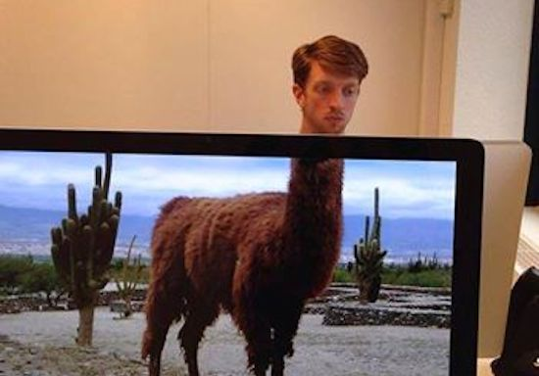
Wat straalt deze persoon uit in de non-verbale communicatie?
Notes:
Wat straalt deze persoon uit? Zou je hem aannemen als werknemer?

Slide 7
Non-verbale communicatie verraad veel.
https://www.npo3.nl/de-psycho-show/18-09-2019/BV_101394792/POMS_BV_15685979

Slide 8
Communicatie
Verbaal Non-verbaal
Communicatie met woorden communicatie zonder woorden
Voorbeeld: Voorbeeld:
Gesproken Lichaamstaal, Geschreven houding, stem, gezichtsuitdrukking, gevoelens, uiterlijk, enz.

Slide 9
Communicatie boodschap
Communicatie is een proces van informatie overdracht.
Communicatie heeft dus te maken met de inhoud = wat je zegt.
Maar ook met de relatie tot de ander = hoe je iets zegt.
Inhoudelijk en relationeel aspect van communiceren
Wat? Hoe?
Notes:
Verwerkingsopdracht hiervoor

Slide 10
Communicatieproces
Coderen: verpakken of uitpakken van informatie
Encoderen: omzetten van gedachten/gevoelens in begrijpelijke taal (woorden/lichaamstaal/beelden).
Decoderen: omzetten van woorden/lichaamstaal/beelden in een betekenis.

Slide 11
Communicatieproces
Zender
Boodschap
Decoderen
Ontvanger
Encoderen
Feedback

Slide 12
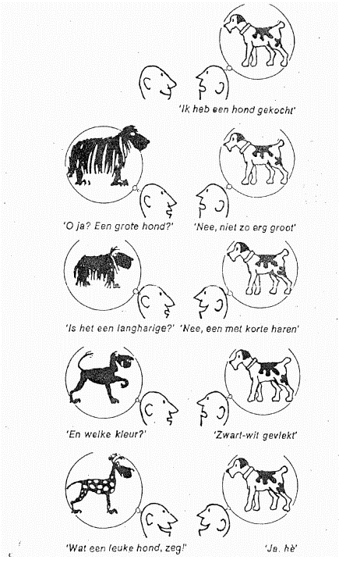
Communicatieproces coderen en decoderen
Coderen en decoderen worden beïnvloed door:
Humeur
Ervaringen
Relatie: vb. communiceren met vriend of baas
Omgeving: vb. rustige kamer of druk feestje
Kennis: vb. Veel of weinig kennis over het gespreksonderwerp
Meningen/voorkeuren: vb. als je positief denkt over een voorstel
Referentiekader: als je waarden/normen/ideeën/ gewoonten die je gebruikt in je denken en doen.

Slide 13
Feedback
In het communicatieproces is er altijd sprake van feedback.
Elke communicatie wordt afgesloten met feedback, ook als iemand zwijgt dan geeft hij ‘antwoord’.

Slide 14
Manieren van feedback
Als een ontvanger informatie geeft over de wijze waarop hij de boodschap ontvangt en interpreteert, noemen we dat feedback.
Voorwaarden van goede feedback:
Actief luisteren
Ik-vorm
Gelijkwaardige relatie tussen zender en ontvanger
Soorten feedback
Onbewust (gapen) - Bewust (verduidelijkingsvraag stellen)
Verbaal (terug schrijven) - Onverbaal (houding)
Kort (hmm, ja) - Lang (uitgebreid)
Directe (gelijk reageren) - Indirect (achteraf, brief)

